Slide 2
III – SITUAÇÕES PRÁTICAS DO COTIDIANO SOBRE DÍZIMO E OFERTAS

Slide 3

Deve-se devolver dízimo atrasado?
48
Sim. Desde que você conhece a doutrina, que é seu dever para com Deus, você se torna responsável.
Levítico 5:14-16 diz que aquele que “tirou” das coisas “sagradas” deve devolver para ser perdoado.
Faça um plano, mesmo parcelado.
Notes:
Sim. Desde que você conhece a doutrina, que é seu dever para com Deus, você se torna responsável. A prescrição para devolver o atrasado encontra-se em Levítico 5:14-16. Nesta passagem, aquele que “tirou” das coisas “sagradas” deve devolver. O perdão somente é concedido após se fazer a devolução.
A Bíblia considera o dízimo no rol das coisas santas ou sagradas (Lv 27:9-33), e, quem se apoderasse dessas coisas deveria devolver e, depois de devolvido, pedir perdão.
Muitos há que não serão abençoados enquanto não restituírem o dízimo que retiveram. O Senhor espera que redimais o passado. A mão da santa lei repousa sobre todos os que desfrutam as bênçãos de Deus. Façam, todos os que retiveram o dízimo, perfeito ajuste de contas, trazendo ao Senhor aquilo de que haviam privado Sua obra. Fazei restituição, e levai ao Senhor ofertas pacíficas: “Que se apodere da Minha força, e faça paz comigo: sim, que faça paz comigo. ” Se reconhecerdes que fizestes mal em vos apropriardes indevidamente de Seus bens, arrependendo-vos franca e completamente, Ele vos perdoará a transgressão.
“Tanto quanto possível, endireitai o passado [restituindo dízimo atrasado], e então pedi ao Salvador que vos perdoe.” Se a situação se tornar difícil para devolver o dízimo atrasado, comece a ser fiel a partir da confissão, e tenha paz no Senhor.
Onde quer que tenha havido qualquer negligência de vossa parte em restituir ao Senhor o que Lhe pertence, arrependei-vos, com contrição de alma, e fazei restituição, para que Sua maldição não recaia sobre vós. [...] Quando tiverdes feito o possível, de vossa parte, não retendo nada do que pertence a vosso Criador, podereis pedir-Lhe que proveja os meios para enviar ao mundo a mensagem da verdade.
White, E. G. Conselho sobre mordomia, 2007, p. 62-63. Online Books.
White, E. G. Conselho sobre mordomia, 2007, p. 63. Online Books.
White, E. G. Conselho sobre mordomia, 2007, p. 70. Online Books.

Slide 4

Posso ficar com o dízimo “emprestado” e depois devolver com juros?
49
Não deve, porque, na Bíblia, a retenção de coisas santas, mesmo para resgate ou troca, era considerada pecado (Lv 5:16-16; Lv 27:30-32).
Sua devolução devia ser seguida de pedido de perdão pelo pecado de reter ou tirar coisas santas.
Notes:
Não deve, porque, na Bíblia, a retenção de coisas santas, mesmo para resgate ou troca, era considerada pecado (Lv 5:16-16; Lv 27:30-32). Sua devolução devia ser seguida de pedido de perdão pelo pecado de reter ou tirar coisas santas.
Ninguém vendo-se em situação precária, tire dinheiro consagrado a fins religiosos, empregando-o para seu próprio proveito, e acalmando a consciência com o dizer que o restituirá futuramente. Prefira cortar as despesas segundo as rendas que tem, restringir as necessidades e viver de acordo com os meios, a usar o dinheiro do Senhor para fins seculares.
White, E. G. Conselho sobre mordomia, 2007, p. 56. Online Books.

Slide 5
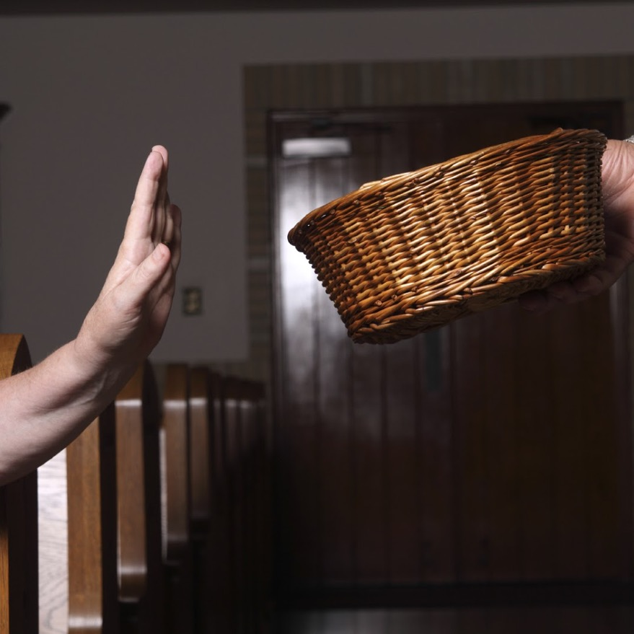
Vou perder a salvação por não devolver o dízimo?
50
O dízimo e as ofertas são mandamentos divinos.
  (Ml 3:10; Mt 23:23)
Quem não guarda os mandamentos está em pecado.
O pecado gera a maldição e morte, mas a palavra final da salvação pertence a Deus.
Notes:
Deus é quem decide a salvação das pessoas, mas é Ele mesmo que anuncia aos infiéis no dízimo: “com maldição sois amaldiçoados” (Ml 3:9). O dízimo e as ofertas são mandamentos divinos (Ml 3:10; Mt 23:23).
Usa-se a mesma linguagem quanto ao sábado que se usa na lei do dízimo: “O sétimo dia é o sábado do Senhor teu Deus.” Não tem o homem o direito nem poder para substituir o sétimo dia pelo primeiro. (...). De igual maneira, o dízimo de nossas rendas “santo é ao Senhor.
Quem não guarda os mandamentos está em pecado. Por outro lado, os fiéis no dízimo e ofertas são abençoados (Ml 3:10-12). O pecado gera a maldição e morte, mas a palavra final da salvação pertence a Deus.
White, E. G. Conselhos sobre mordomia, 2007, p. 39-40, Online Books.

Slide 6
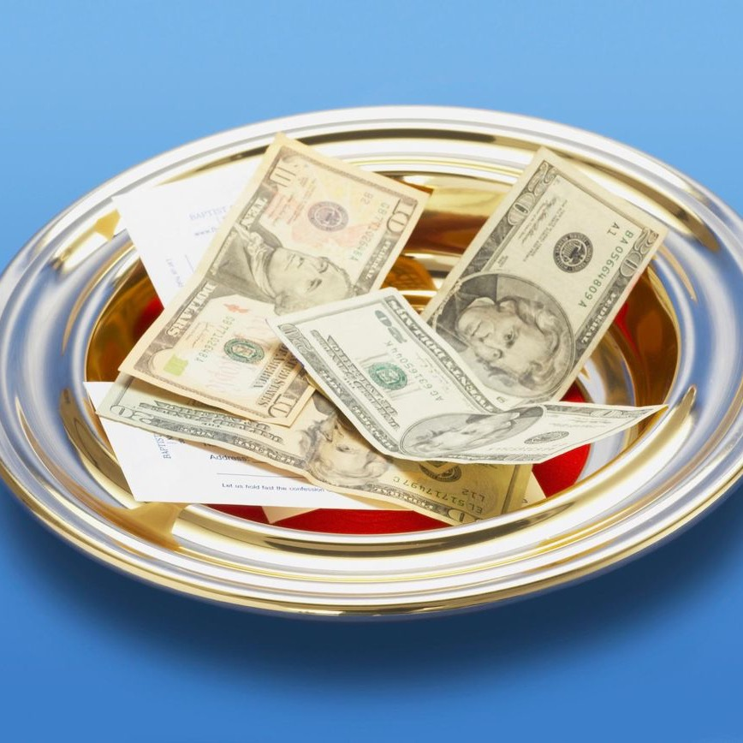
Deve-se aceitar ofertas ou dízimo de pessoas que não querem se batizar?
51
Sim. Porque não cabe a ninguém impedir um ato de fidelidade a Deus, mesmo que seja um ato de obediência isolado.
Se alguém vai a igreja e não é fiel em outras coisas não pode ser impedido de ir ao templo ou ter questionada sua sinceridade.
Notes:
Sim. Porque não cabe a ninguém impedir um ato de fidelidade a Deus, mesmo que seja um ato de obediência isolado. Se alguém vai a igreja e não é fiel em outras coisas não pode ser impedido de ir ao templo ou ter questionada sua sinceridade.
Ciro e Dario eram reis pagãos e deram ofertas para construir o templo nos dias de Esdras e Neemias. Não obedeciam em outros assuntos, mas foram tocados a obedecer nessa parte. E a oferta deles não foi rejeitada. Assim deve ser com as pessoas em qualquer tempo.
Cada pessoa tem sua experiência. Se alguém começa a guardar um dos mandamentos nos primeiros passos da fé, mas falha em outras coisas, não deve ser rejeitado ou proibido de obedecer em alguma coisa porque ainda não obedece a outras.
Não devemos julgar, mas orar e orientar para que cresça espiritualmente também em outras áreas da vida cristã. Jamais devemos desqualificar um ato de serviço a Deus. O Espírito está guiando. Só Ele conhece as intenções do coração.

Slide 7

Igreja deve descontar dízimo de funcionários e prestadores de serviços que não são membros da igreja?
52
Não. O dízimo é um ato voluntário e, como tal, não pode ser imposto a ninguém e nem requerido de quem não se comprometeu a ser dizimista, o que geralmente ocorre pela conversão.
No entanto, alguém, mesmo sem ser batizado, pode voluntariamente, decidir ser dizimista e autorizar por escrito a igreja a fazer esse desconto.
Notes:
Não. O dízimo é um ato voluntário e, como tal, não pode ser imposto a ninguém e nem requerido de quem não se comprometeu a ser dizimista, o que geralmente ocorre pela conversão.
No entanto, alguém, mesmo sem ser batizado, pode voluntariamente, decidir ser dizimista e autorizar por escrito a igreja a fazer esse desconto.

Slide 8
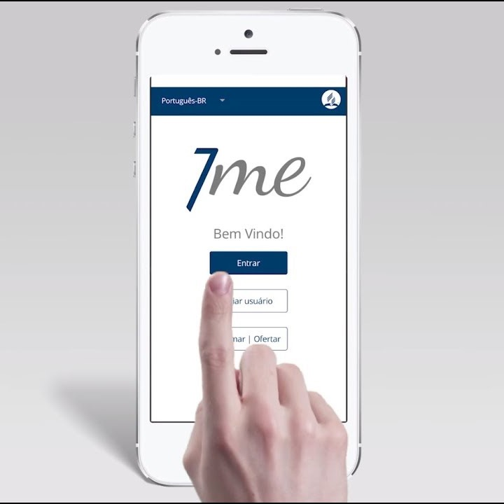
O dízimo deve sempre ser entregue pessoalmente ou pode ser enviado por outros meios?
53
Nem sempre é possível levar o dinheiro em espécie ou cheque à igreja e a entrega do dízimo acontece, seja por membros ou pastores, via transferência bancária. Isso agiliza o processo de entrega e é mais seguro nos dias atuais.
O importante é que o dízimo e as ofertas sejam entregues, ou o adorador levando pessoalmente ou enviar por algum intermediário por razões de praticidade.
Notes:
O dízimo é obrigatório para o povo (Nm 18:24) e para os levitas (Nm 18:26). Nesse sentido, os ministro devem devolver o dízimo também. Por outro lado, nem sempre é possível levar o dinheiro em espécie ou cheque à igreja e a entrega do dízimo acontece, seja por membros ou pastores, via transferência bancária. Isso agiliza o processo de entrega e é mais seguro nos dias atuais.
O importante é que o dízimo e as ofertas sejam entregues, ou o adorador levando pessoalmente ou enviar por algum intermediário por razões de praticidade. No caso, a instituição bancária seria as intermediárias para creditar o dízimo para a obra da igreja. A possibilidade do dízimo ser entregue a um intermediário de confiança que o deposite a favor da igreja é ensinada na Bíblia.
No tempo de Ezequias o dízimo era levado pelo adorador ao templo (2Cr 31:5-6), porém nos dias de Neemias, sob conflito dos opositores, se “nomearam homens” para “as câmaras dos tesouros” e para “ajuntarem nelas, dos campos das cidades” as partes para os sacerdotes e levitas (Ne 12:44).
Depois que Neemias retornou a Jerusalém de sua viagem, ele fez um apelo para colocar os dízimos em dia, e, agora, novamente o próprio povo trouxe, pessoalmente, os dízimos e ofertas (Ne 13:11-12).
Portanto, o que levou às mudanças nessas três situações foram as circunstâncias, a praticidade e segurança da entrega do dízimo. Assim, o método pode mudar, conforme seja mais seguro e prático em cada época, conforme os exemplos bíblicos acima.
Os membros e pastores podem enviar seus dízimos por meio de alguém ou de um mecanismo de transferência bancária, por exemplo. A Bíblia requer que o dízimo seja entregue, mas não entra no mérito da forma como ele vai chegar ao santuário.
Por isso, no caso de trabalhadores da igreja, pode ser autorizado o desconto do dízimo em folha, se essa possibilidade é proporcionada pela instituição na qual se trabalha.
Ainda, nesse sentido, os obreiros e funcionários geralmente têm consciência das necessidades financeiras da igreja. O desconto em folha facilita a liquidez das instituições para atender seus compromissos, e reinvestir na manutenção dos obreiros e na missão da igreja.
O obreiro e funcionário da igreja, como os demais membros, caso desejem, podem levar o comprovante da transferência para o culto, participando, assim, da liturgia da entrega. Porém, o mais importante é o espirito de fidelidade e alegria em entregar nossa doação, porque Deus ama quem assim faz (2Co 9:7

Slide 9

A ênfase no dízimo não deveria ser substituída pela ênfase na fidelidade em geral?
54
Nos dois aspectos, conforme faz Jesus.
Ênfase específica nos dízimos e ofertas (Ml 3:8-10; Lv 27:30-33; Nm 18:21).
Sobre o dízimo, Cristo foi específico: “fazei estas coisas, sem omitir aquelas” (Mt 23:23).
Mas a Bíblia aborda também o sentido geral sobre fidelidade (Mt 24:45; 25:21).
Quem é fiel no pouco também é fiel no muito (Lc 16:10).
Notes:
Deve-se dar ênfase nos dois aspectos, conforme faz a Bíblia.
Ela dá ênfase específica nos dízimos e ofertas (Ml 3:8-10; Lv 27:30-33; Nm 18:21). Inclusive, sobre o dízimo, Cristo foi bem específico. Ele disse, “fazei estas coisas, sem omitir aquelas” (Mt 23:23).
Mas a Bíblia aborda também o sentido geral sobre fidelidade (Mt 24:45; 25:21). Ele alertou que quem é fiel no pouco também é fiel no muito (Lc 16:10).
Portanto, devemos ter mensagens específicas sobre dízimo e ofertas e também mensagens sobre ser fiel em todas as coisas.

Slide 10
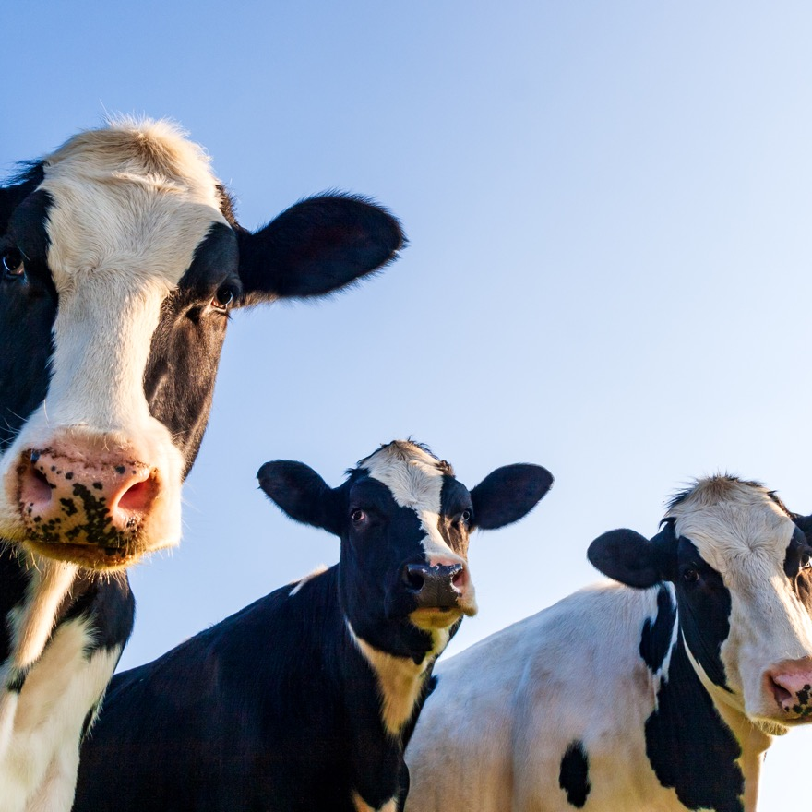
Leite tirado no sábado deve ser dizimado ou dado totalmente à igreja?
55
A vaca você ordenha no sábado, não é porque você escolheu esse dia para ordenhar, mas por causa do cuidado com a vaca.
Você não está procurando satisfazer sua própria vontade (Is 58:13), mas atender a necessidade do animal.
Portanto, coloque esse leite junto com o que já foi armazenado, calcule o valor de todo o leite e devolva o dízimo.
Notes:
Algumas vacas devem ser ordenhadas no sábado para não empedrar o ubre ou adoecer. Você vende os frutos que você plantou durante a semana e brotam no sábado assim você também vende o leite que a vaca produz no sábado, a única diferença é que o fruto cresce no sábado e você o colhe em outro dia.
Já a vaca você ordenha no sábado, mas não é porque você escolheu esse dia para ordenhar, mas por causa do cuidado com a vaca. Você não está procurando satisfazer sua própria vontade (Is 58:13), mas atender a necessidade do animal.
Segundo Jesus, quando se trata de animais, deve-se aliviá-los e cuidar deles, mesmo no sábado (Lc 13:15; 14:5). Você não pode esperar o dia seguinte.
No Brasil, por exemplo, o salário dos trabalhadores com carteira assinada, pela lei, já inclui o descanso semanal (sábado e domingo). Portanto, coloque esse leite junto com o que já foi armazenado, calcule o valor de todo o leite e devolva o dízimo.
Mas se quer devolver o dízimo do leite tirado no sábado, e depois doar como caridade ou dar como oferta o restante do leite (90%) tirado no sábado, siga sua consciência.

Slide 11

Quem vende parcelado no cartão ou outro meio, o dízimo é dado de uma só vez ou à medida que as parcelas são recebidas?
56
O dízimo, nesse caso, deve ser entregue das parcelas recebidas, menos a taxa do cartão. O valor final, após o abatimento da taxa, se constitui bênção com aumento de fato.
Mas se você confiar e tiver fé para devolver o dízimo do valor que ainda não recebeu, também é uma questão pessoal de fé de cada um.
Notes:
O dízimo, nesse caso, deve ser entregue das parcelas recebidas, menos a taxa do cartão. O valor final, após o abatimento da taxa, se constitui bênção com aumento de fato. Mas se você confiar e tiver fé para devolver o dízimo do valor que ainda não recebeu, também é uma questão pessoal de fé de cada um.

Slide 12

Se a pessoa recebe o pagamento em coisas e produtos, como dizimar?
57
Duas formas. Uma é separar o dízimo em produtos e entregar na igreja, mas essa não é prática comum para os dias atuais.
A segunda, é vender o produto e entregar o dinheiro correspondente ao dízimo na igreja, que usará conforme a necessidade do evangelho.
Essa é a forma mais prática e funcional, em nossos dias.
Notes:
Duas formas. Uma é separar o dízimo em produtos e entregar na igreja, mas essa não é prática comum para os dias atuais.
A segunda, é vender o produto e entregar o dinheiro correspondente ao dízimo na igreja, que usará conforme a necessidade do evangelho. Essa é a forma mais prática e funcional, em nossos dias.

Slide 13

Deve-se administrar o dízimo de forma particular para pagar um pastor ou obreiro voluntário?
58
Não. Porque no ensino bíblico jamais o adorador administrava o dízimo do ministério.
Todo dízimo era entregue na casa do tesouro que era a sede administrativa do povo de Deus (Ml 3:10).
Assim deve ser hoje, seguindo o exemplo bíblico.
Notes:
Não. Porque no ensino bíblico jamais o adorador administrava o dízimo do ministério. Todo dízimo era entregue na casa do tesouro que era a sede administrativa do povo de Deus (Ml 3:10). Assim deve ser hoje, seguindo o exemplo bíblico.
Ninguém se sinta na liberdade de reter o dízimo, para empregá-lo segundo seu próprio juízo. Não devem servir-se dele numa emergência, nem usá-lo segundo lhes pareça justo, mesmo no que possam considerar como obra do Senhor.
Portanto, a casa do tesouro é uma sede centralizada, para administrar os recursos do povo de Deus. Essa Casa do Tesouro, para a igreja adventista, é a sede da associação, e o presidente do campo o responsável para incentivar que os dízimos sejam encaminhados para a sede.
Muitos presidentes de Associações do Estado não cuidam daquilo que é seu trabalho — ver que os anciãos e diáconos das igrejas nelas realizem seu trabalho, cuidando de que um fiel dízimo seja trazido para o tesouro. Malaquias especificou que a condição de prosperidade depende de levar à tesouraria do Senhor aquilo que é Seu.
Nesse sentido, o adorador jamais deveria encaminhar seus dízimos e ofertas para projetos particulares ou organizações e movimentos religiosos paralelos. Todos os dízimos e ofertas devem ser entregues na casa do tesouro (Ml 3:10).
White, E. G. Conselho sobre mordomia, 2007, p. 65. Online Books
White, E. G. Testemunhos para ministros e obreiros evangélicos, 2007, p. 305. Online Books.

Slide 14

Deve-se dizimar do dinheiro da feira que o cônjuge descrente deu para o crente?
59
Embora o dinheiro do cônjuge deva pertencer ao casal, dizimar não deve repousar no artifício do crente enganar o descrente. Deve-se orar e, se houver oportunidade, levar essa preocupação ao cônjuge descrente.
Caso isso não seja adequado, faça a feira e espere ter seu próprio rendimento. No entanto, se o cônjuge deu o dinheiro e lhe deu autonomia para gastar como quiser, então você deve dizimar.
Notes:
Embora o dinheiro do cônjuge deva pertencer ao casal, dizimar não deve repousar no artifício do crente enganar o descrente. Deve-se orar e, se houver oportunidade, levar essa preocupação ao cônjuge descrente.
Caso isso não seja adequado, faça a feira e espere ter seu próprio rendimento. No entanto, se o cônjuge deu o dinheiro e lhe deu autonomia para gastar como quiser, então você deve dizimar.

Slide 15

Devo dizimar se ganho em Jogos e loterias?
60
Primeiramente, você não deveria jogar, pois pode despertar ambição. A igreja deve insistir no plano de Deus para a vida – o trabalho honesto - é o plano de Deus desde o princípio (Gn 2:15; 3:19).
Embora o dízimo de dinheiro de loteria não possa ser proibido, pois não há orientação bíblica nesse sentido e por não ser ilegal, deve-se orientar o membro sobre o erro cometido, o testemunho contrário à fé e a necessidade de superar a ambição.
Notes:
Primeiramente, você não deveria jogar, pois pode despertar ambição. A igreja deve insistir no plano de Deus para a vida – o trabalho honesto, diligente, de excelência sob a direção do Senhor. O trabalho é o plano de Deus desde o princípio (Gn 2:15; 3:19). O jogo tem outra origem.
Mas Satanás põe em operação projetos que despertarão na mente de nossos irmãos o grande desejo de tentar a sorte, como na loteria.
Embora o dízimo de dinheiro de loteria não possa ser recusado, pois não há orientação bíblica nesse sentido, por não ser ilegal, deve-se orientar o membro sobre o erro cometido, o testemunho contrário à fé e a necessidade de superar a ambição.
Por outro lado, se um dízimo e oferta de valor elevado são levados à igreja por algum membro, não cabe à igreja especular sobre a origem do dinheiro ou investigar a vida particular e financeira dos membros.
White, E. G. Conselhos sobre mordomia, 2007, p. 145, E. G. White Writings. Online Books.

Slide 16
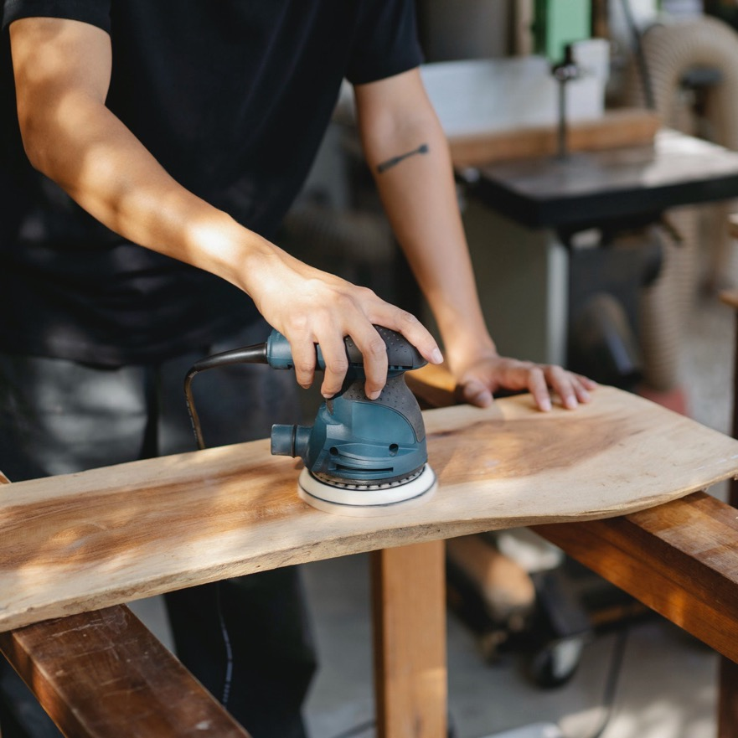
Devo dizimar se trabalho aos sábados?
61
Não justifica ser infiel no dízimo porque não se pode guardar o sábado, ou deixar de guardar o sábado porque não se está sendo fiel no dízimo.
Seja fiel no que pode ser e aproveite a primeira oportunidade para ser fiel naquilo que não tem sido até então.
Na Bíblia nenhuma proibição há para ser fiel no dízimo porque se transgride outros mandamentos. O dízimo é uma das formas de errantes “retornarem “ para Deus (Ml 3:5-8).
Notes:
Você não deveria trabalhar aos sábados, mas, de acordo com a legislação atual no Brasil, todo salário engloba os seis dias da semana e também o descanso do sábado, domingo e feriados que também são remunerados. Tudo embutido no salário.
Deve-se ser obediente a Deus naquilo que se pode ser fiel e pedir orientação divina para crescer na fé. Se há dificuldades para ser fiel em outras áreas da vida cristã, isso não deve impedir de ser fiel no que se pode ser.
Não justifica ser infiel no dízimo porque não se pode guardar o sábado, ou deixar de guardar o sábado porque não se está sendo fiel no dízimo. Seja fiel no que pode ser e aproveite a primeira oportunidade para ser fiel naquilo que não tem sido até então.

Slide 17
    Fidelidade e conclusão da Obra
“Quando todos formos fiéis na devolução a Deus dos Seus dízimos e ofertas, o caminho se abrirá para que o mundo ouça a mensagem para este tempo. Se o coração do povo de Deus estiver cheio de amor a Cristo; se cada membro da igreja estiver cabalmente imbuído do espírito de abnegação; se todos manifestarem fervor intenso, não faltarão recursos para as missões. Nossos recursos serão multiplicados; mil portas de utilidade se abrirão, e seremos convidados a por elas entrar. [...]

Slide 18
    Fidelidade e conclusão da Obra
[...] Caso houvesse sido executado o propósito divino de transmitir ao mundo a mensagem da misericórdia, Cristo já teria vindo à Terra e os santos teriam recebido as boas-vindas na cidade de Deus.”
  T6 450.
Seremos fiéis?
Oremos.

